Slide 1
38-4
These materials are by the Kongki Ka Project and are made available to you under the terms of the Creative Commons Attribution ShareAlike license 4.0.
You have permission to share and redistribute these materials in any format and to make reasonable revisions and adaptations of this translation, provided that:
You include the above licence and source information.
If you redistribute these materials or create derivatives, you must distribute your contributions under the same license as the original.
The Holy Bible, Berean Standard Bible, BSB is produced in cooperation with Bible Hub, Discovery Bible, OpenBible.com, and the Berean Bible Translation Committee. This text of God's Word has been dedicated to the public domain.
Tibetan text is from the Central Tibetan Bible translation by Central Asia Publishing. Used by permission.
Notes:
Checked Kham
38 The Teachings of Jesus
1. Eating with unclean hands - Matt 15:1-20; Mark 7:1-23 (Left Top)
2. Deaf Man healed - Mark 7:31-37 (Center Top)
3. Healing and feeding 4000 - Matthew 15:29-39; Mark 8:1-10 (Center)
4. Pharisees ask for a sign - Matt 16:1-4; Mark 8:11-13; Matt 12:38-42; Luke 11:29-
32 (Right Top)
5. Yeast of the Pharisees - Matt 16:5-12; Mark 8:14-21 (Right Bottom)
6. You are the Christ - Matt 16:13-20; Mark 8:27-30; Luke 9:18-21 (Left Bottom)
7. Carry your Cross - Matt 16:21-28; Mark 8:31-38; Luke 9:22-27 (Left near
Bottom)

Slide 2
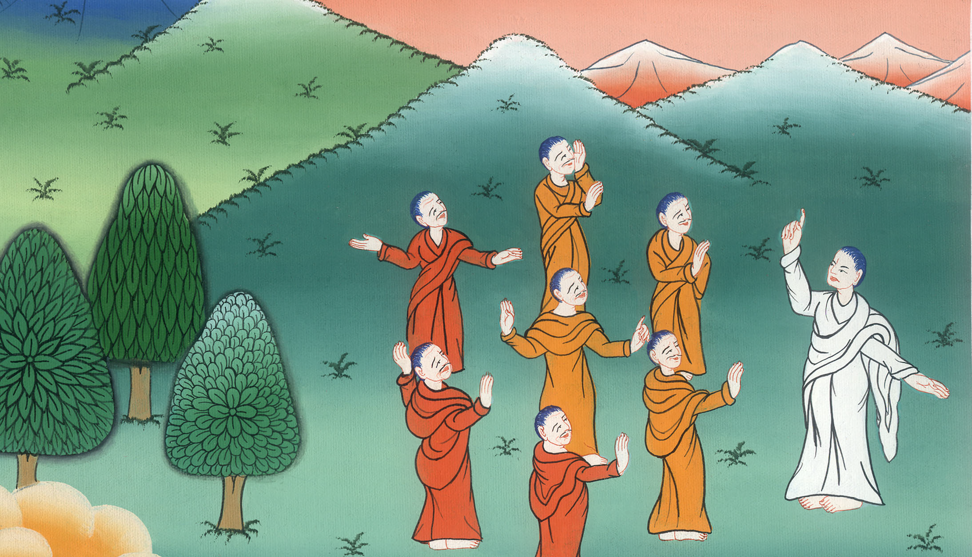
མད་ཐཱ 12,16,
མར་ཀུ 8, ལུ་ཀཱ 11
ངོ་མཚར་བའི་རྟགས་སྟོན་པར་འདོད་པ།

Slide 3
Pharisees ask for a sign - Matt 16:1-4; Mark 8:11-13; Matt 12:38-42; Luke 11:29-32
མད་ཐཱ 12,16,
མར་ཀུ 8, ལུ་ཀཱ 11
ངོ་མཚར་བའི་རྟགས་སྟོན་པར་འདོད་པ།

Slide 4
མད་ཐཱ 12,16,
མར་ཀུ 8, ལུ་ཀཱ 11
ངོ་མཚར་བའི་རྟགས་སྟོན་པར་འདོད་པ།
This work is licensed under a Creative Commons Attribution-ShareAlike 4.0 International License

Slide 5
Matt 16 1Then the Pharisees and Sadducees came and tested Jesus by asking Him to show them a sign from heaven.
མད་ཐཱ 16:1ཕཱ་རུ་ཤི་པ་དང་སཱ་ཅུ་སེ་པ་རྣམས་ཡོང་ནས་ཡེ་ཤུ་ལ་ཉམས་ཚོད་ལེན་པའི་ཕྱིར་དཀོན་མཆོག་གི་ཞིང་ཁམས་ནས་ངོ་མཚར་བའི་རྟགས་ཁོ་ཚོར་སྟོན་པར་ཞུས།

Slide 6
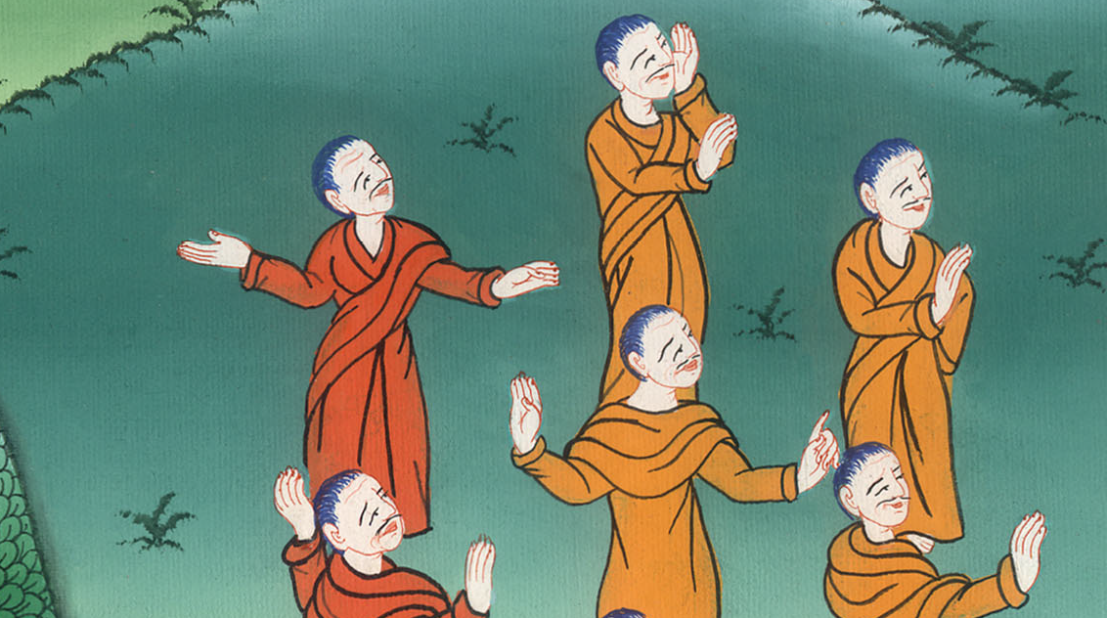
མད་ཐཱ 16:1

Slide 7
mark 8
12Jesus sighed deeply in His spirit and said, “Why does this generation demand a sign? Truly I tell you, no sign will be given to this generation.”
མར་ཀུ 8:12ཡེ་ཤུས་རང་གི་ཐུགས་ནས་དབུགས་རིང་ཕྱུང་སྟེ་“མི་རབས་འདིས་ངོ་མཚར་བའི་རྟགས་ཤིག་ཅིའི་ཕྱིར་འཚོལ། ངས་ཁྱེད་ཚོ་ལ་བདེན་པར་ཟེར་རྒྱུར། མི་རབས་འདི་ལ་རྟགས་སྟོན་པར་མི་འགྱུར་རོ་”ཞེས་གསུངས་པ་དང༌།

Slide 8
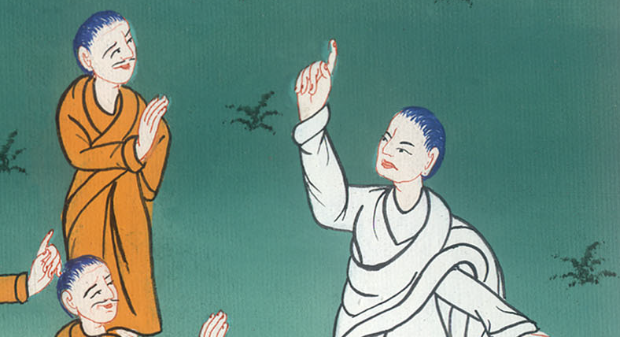
མར་ཀུ 8:12

Slide 9
Matt 16:2But He replied, “When evening comes, you say, ‘The weather will be fair, for the sky is red,’
མད་ཐཱ16:2ལན་དུ་ཁོང་གིས་“ཁྱོད་ཚོས་དགོང་མོ་ཆགས་པའི་དུས་སུ་ནམ་མཁའི་སྤྲིན་པ་དམར་པོ་ཡིན་ཚེ་ནམ་དྭངས་ཡོང་ཞེས་ཟེར།

Slide 10
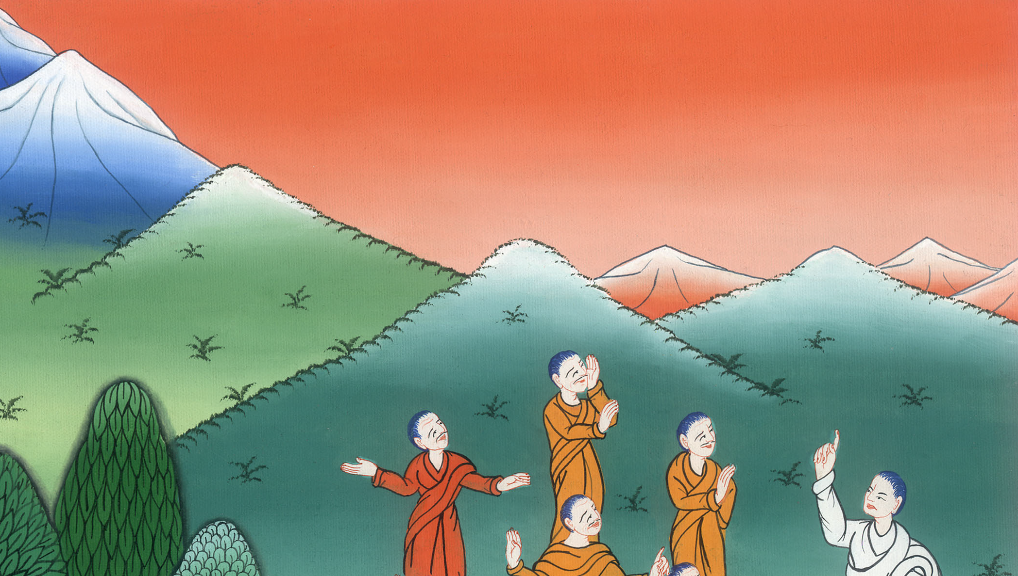
མད་ཐཱ16:2

Slide 11
Matt 16:3and in the morning, ‘Today it will be stormy, for the sky is red and overcast.’ You know how to interpret the appearance of the sky, but not the signs of the times.
3ཡང་ཞོགས་པར་ནམ་མཁའ་འཐིབས་ཤིང་དམར་པོ་ཡིན་ཚེ་ཁྱོད་ཚོས་དེ་རིང་རླུང་འཚུབ་འབྱུང་བར་འགྱུར་ཞེས་ཟེར། ནམ་མཁའི་གནས་ཚུལ་དཔྱོད་སྟངས་ཤེས་ཀྱང༌། དུས་འདིའི་གནས་ཚུལ་དཔྱོད་མི་ཐུབ།

Slide 12
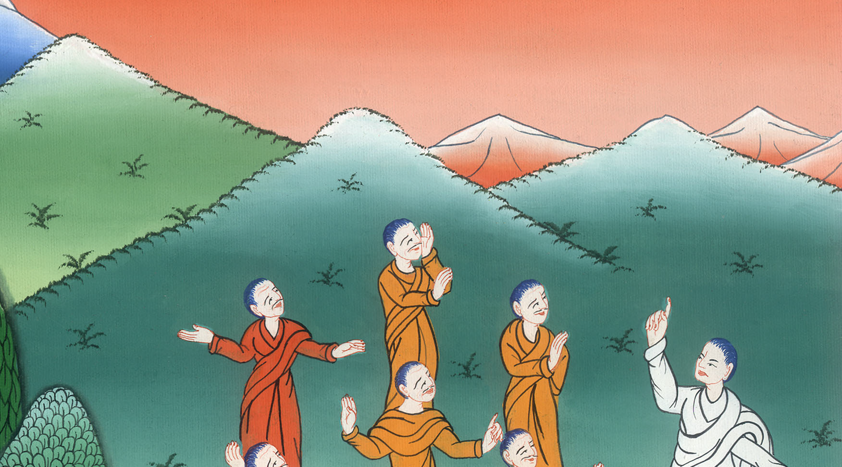
མད་ཐཱ16:3

Slide 13
Matt 1239Jesus replied, “A wicked and adulterous generation demands a sign, but none will be given it except the sign of the prophet Jonah.
མད་ཐཱ 12:39ལན་དུ་ཁོང་གིས་“མི་རབས་འདི་ནི་ངན་པ་དང་ལོག་གཡེམ་ཅན་ཞིག་ཡིན་པས་ངོ་མཚར་བའི་རྟགས་ཤིག་མཐོང་བར་འདོད་ཀྱང༌། ལུང་སྟོན་པ་ཡོ་ནཱ་ཡི་རྟགས་མ་གཏོགས་པར་གཞན་ཅི་ཡང་སྟེར་བར་མི་འགྱུར།

Slide 14
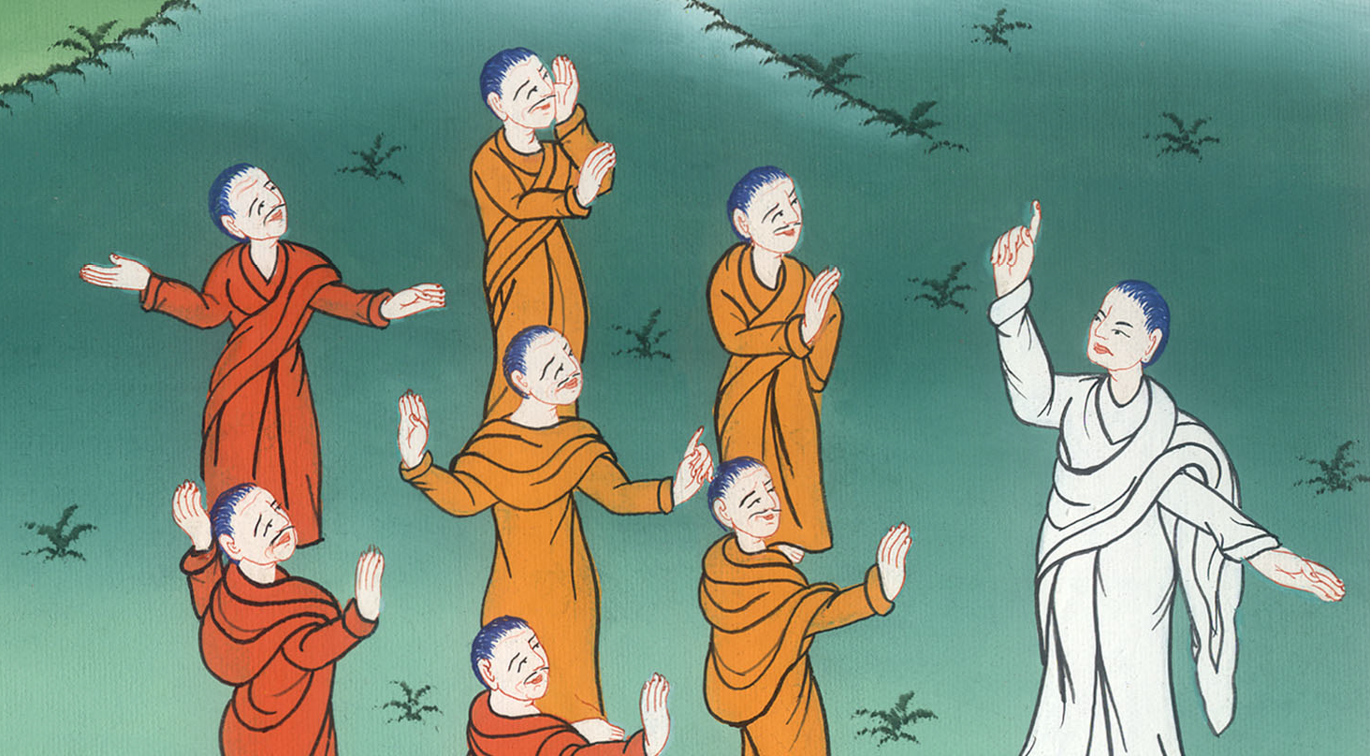
མད་ཐཱ 12:39

Slide 15
40For as Jonah was three days and three nights in the belly of the great fish, so the Son of Man will be three days and three nights in the heart of the earth.
40ལུང་སྟོན་པ་ཡོ་ནཱ་ནི་ཉིན་གསུམ་དང་མཚན་གསུམ་ཉ་ཆེན་པོའི་གྲོད་ཁོག་ནང་ལ་བསྡད་པ་ལྟར། མིའི་རིགས་ཀྱི་བུ་ཡང་ཉིན་གསུམ་དང་མཚན་གསུམ་སའི་གཏིང་ལ་སྡོད་པར་འགྱུར།

Slide 16
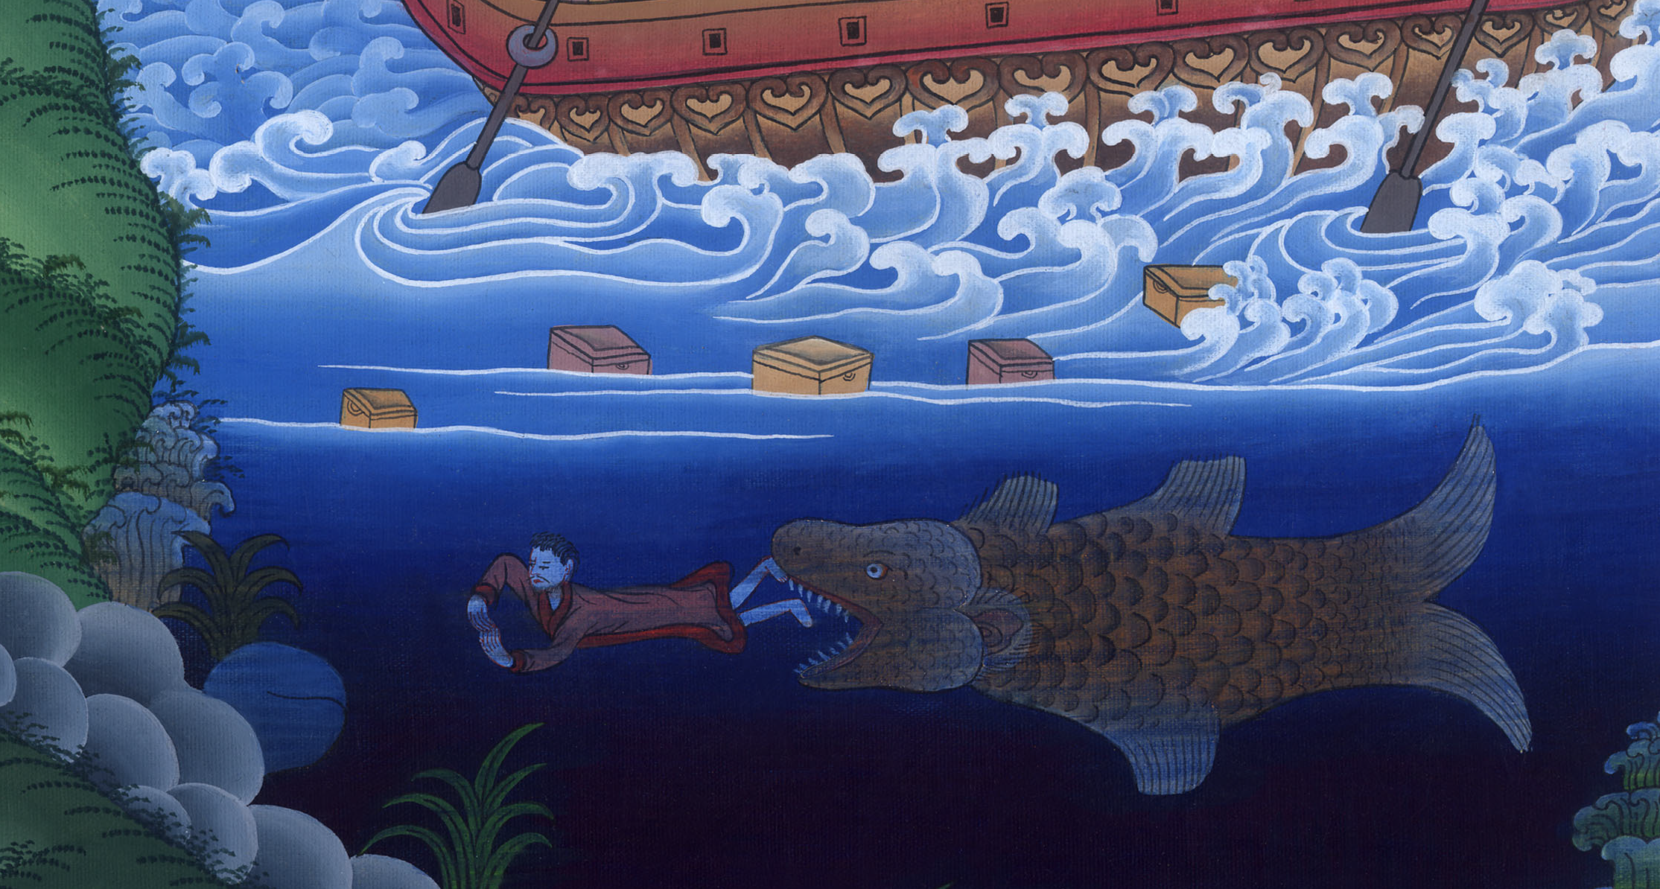
མད་ཐཱ 12:40

Slide 17
Luke 11:30For as Jonah was a sign to the Ninevites, so the Son of Man will be a sign to this generation.
ལུ་ཀཱ 11:30རྒྱུ་མཚན་ནི་ལུང་སྟོན་པ་ཡོ་ནཱ་ནི་གནའ་བོའི་གྲོང་ཁྱེར་ནུ་ནེ་ཝཱ་ཡི་མི་རྣམས་ལ་རྟགས་ཤིག་ཏུ་གྱུར་བ་ལྟར། མིའི་རིགས་ཀྱི་བུ་ཡང་མི་རབས་འདི་ལ་རྟགས་སུ་འགྱུར་ཡོང༌།

Slide 18
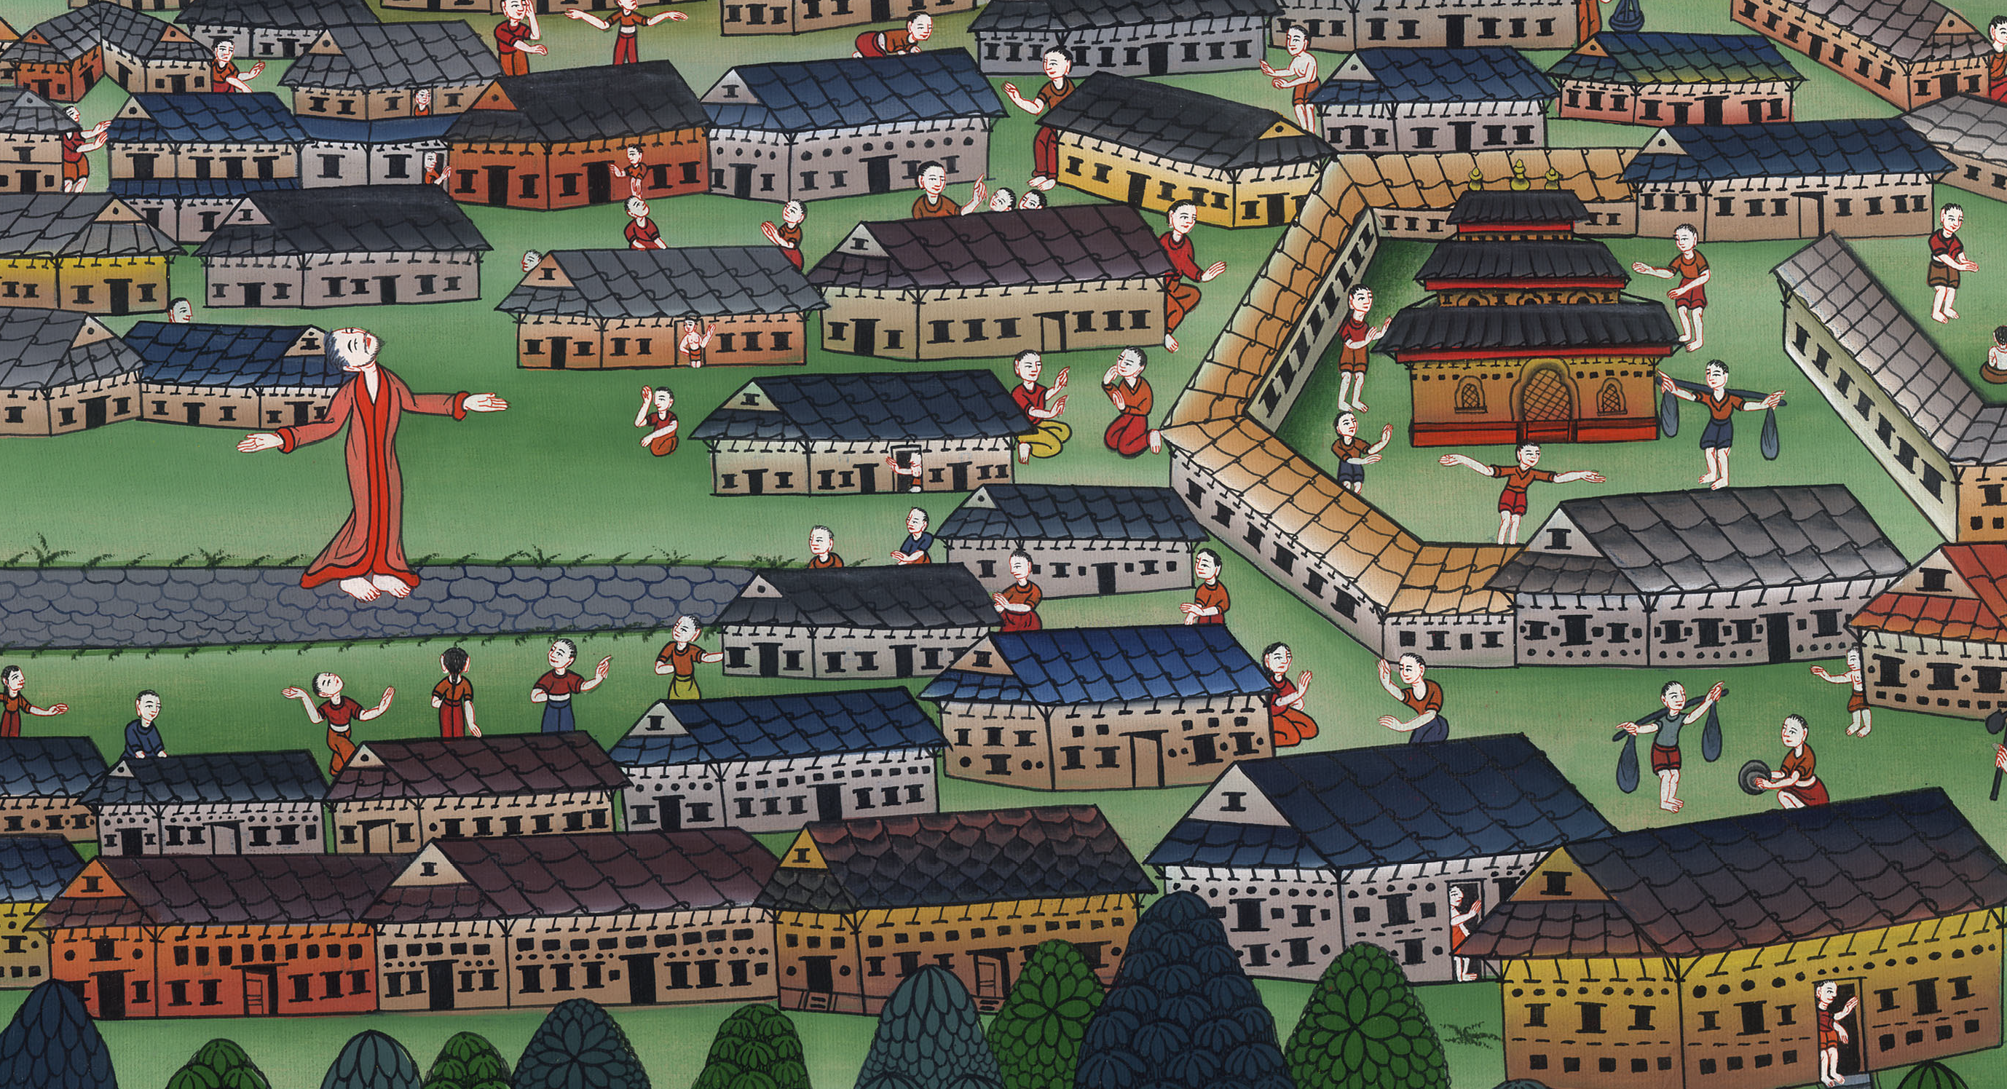
ལུ་ཀཱ 11:30

Slide 19
32The men of Nineveh will stand at the judgment with this generation and condemn it; for they repented at the preaching of Jonah, and now One greater than Jonah is here.
32ཁྲིམས་གཅོད་པའི་ཉིན་མོར་གྲོང་ཁྱེར་ནུ་ནེ་ཝཱ་ཡི་མི་རྣམས་ལངས་ནས་མི་རབས་འདིའི་མི་རྣམས་ལ་ཉེས་སྐྱོན་འདོན་པར་བྱ། གང་ལགས་ཤེ་ན། ལུང་སྟོན་པ་ཡོ་ནཱའི་གསུང་ཐོས་ནས་དེ་ཚོས་སྤྱོད་པ་ངན་པ་རྣམས་སྤངས་ནས་སེམས་བསྒྱུར། ལྟོས་ཤིག ད་ལྟ་ཡོ་ནཱ་ལས་ཆེ་བ་ཞིག་འདིར་ཡོད།”

Slide 20
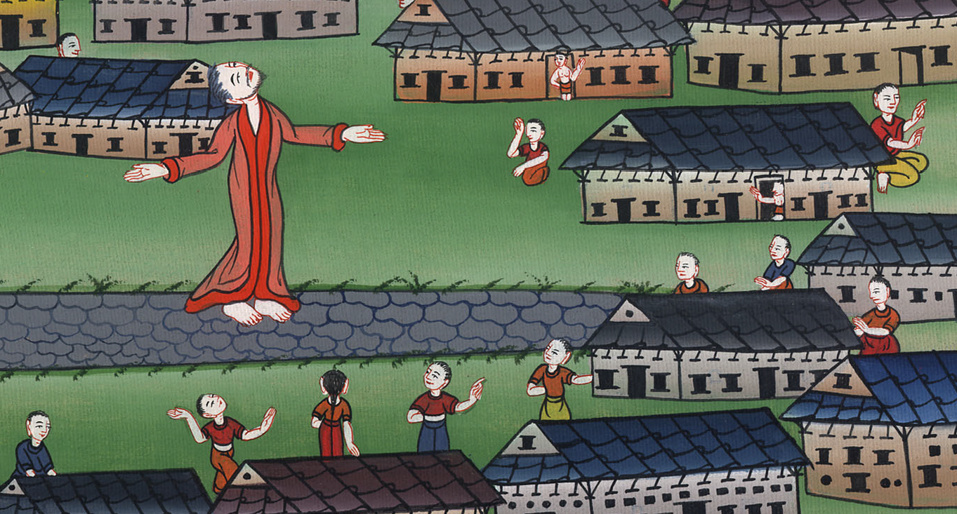
ལུ་ཀཱ 11:32

Slide 21
Mark 8 13And He left them, got back into the boat, and crossed to the other side.
མར་ཀུ 8:13ཡེ་ཤུ་ཁོ་ཚོ་བཞག་ནས་ཡང་བསྐྱར་གྲུ་ལ་བཞུགས་ཏེ་མཚོ་ག་ལིལ་གྱི་ཕ་རོལ་ཏུ་ཕེབས་སོ། །

Slide 22
མར་ཀུ 8:13

